Slide 1
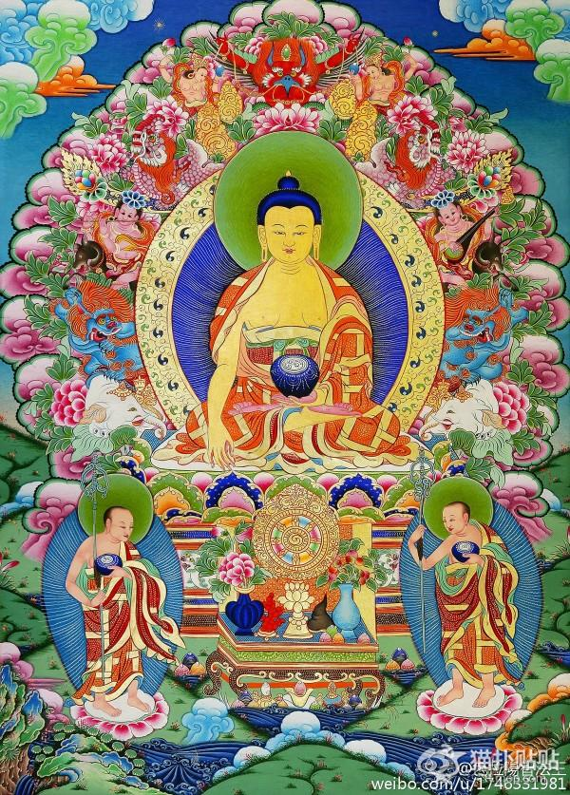
发心偈
顶礼本师释迦牟尼佛！
顶礼文殊智慧勇识！
顶礼传承大恩上师！
无上甚深微妙法
百千万劫难遭遇
我今见闻得受持
愿解如来真实义
为度化一切众生，
请大家发无上殊胜的
菩提心！

Slide 2

人身难得 十圆满之 自入圣教 师已摄受

Slide 3

说明
本PPT演示文稿是按照慈诚罗珠堪布课文内容和其它补充资料整理制作。

Slide 4
提纲
从十种圆满思维人身难得
1. 五种自圆满
得人身，生中土，五根（六根）具足，业际不颠倒，信佛法。
2. 五种他圆满
如来出世，佛已说法，佛法住世，自入圣教，师已摄受。

Slide 5
五种他圆满之四—自入圣教(1)
如果不自入圣教：
虽然圣教存住于世，但如果自己没有步入佛门，那么自相续依然不能得受教法和证法。
皈依佛门是不是趣入正道？
相似的佛教徒：
救怖之发心：只是为了今生的消灾祛病或者为了来世不堕恶趣而皈依佛门—法只能成为救怖之法，不能趣入正道。
只为今生风衣足食或者只为来世人天乐果而皈依佛门—法只能称为善愿之法，不能趣入正道。
只有正真认识到生死轮回无是实义，为求解脱而趣人佛门，才是真正的入道者或者说佛教徒。

Slide 6
五种他圆满之四—自入圣教(2)
我们对小乘、大乘、密乘各种法都具有信心，欣乐趣入佛法，是自身的缘分上极其圆满、极其稀有。这也必定是由于过去在诸佛面前种下过诸多善根，否则不可能以信心来趣入。我们应该珍惜自己自入圣教的圆满。
重点是放在我们所皈入的佛门本身
也就是说如果有佛法，我们可以皈入；如果没有佛法就没办 法皈入。虽然这里面有自己的因素，但重点是放在所进入的佛门本身的。皈入者是我，所皈入的是佛门，佛门和我之间的因缘是圆满的。虽然也有我自己的因素，但主要是佛法在住世期间，佛法和我之间的缘分已经成熟了。

Slide 7
五种他圆满之四—自入圣教(3)
一定要观待佛门本身的他缘，佛门本身的他缘具有了，并且我也进去了，这个缘分就圆满了。因为这个缘分是两方面的，既要有我自己的善根，也要有佛门本身的外缘存在。此处主要是强调这个外缘是存在的。那么我的这个因缘，也是在这里面成熟的。所以说我和佛门之间连上了这个缘分，这方面叫做自之缘分圆满。看起来很像自圆满，但是理解重点是放在他圆满、放在我们所入的佛门、有佛门我们才可以入。可以这样去理解自之缘分的圆满。------智诚堪布

Slide 8
五种他圆满之五—善知识摄受（1）
虽然已入佛教，但若没有被具相善知识摄受，那么对佛法的甚深教理将一无所知。
《般若摄颂》云：“佛法皆依善知识，功德胜主佛所说。”
因为佛经浩瀚无垠、圣教多之又多、所知无穷无尽，假设没有依靠上师的窍诀，就不会懂得总结诸法的要领而加以修行。自己看法本往往不能了解其中的真正含义，只能了解一些字面上的意思。如果前面四个条件都存在，但善知识却没有给我们传法、灌顶，不摄受我们，我们也没有办法真正去修行。

Slide 9
五种他圆满之五—善知识摄受（2）
库鄂仲三人问阿底峡尊者：一个修行人要获得解脱或遍知果位，经论教典与上师诀窍二者哪个更重要呢？
答：当然是上师的窍诀重要。
三人又问：这是为什么？
答：即使对读诵传讲三藏无所不知，对诸法的法相无所不晓，但如果实地修行时不具备上师指点的实修口诀，就会造成正法和行人相互脱离的结局。

Slide 10
五种他圆满之五—善知识摄受（3）
三人继续请教：如果完整地归纳上师口诀的修法，能否概括为净持三种律仪与三门勤奋行善呢？
答：这样概况还不足够。
问：这是为什么？
答：即便三戒守护得清清静静，但如果对三界轮回没有心生厌离，就仍然是轮回之因。即使是三门日日夜夜勤勤恳恳地奉行善法，但如果不懂得将善根回向圆满菩提，那么善法也会被颠倒分别念一扫而光。纵然具备智慧超群，戒律清静，讲经说法，观修境界等一系列功德，但如果没有舍弃时间八法，一切所为也只能成为现世的生计，而不可能获得来世之道。
所以，得到上师善知识的摄受是非常非常重要的。

Slide 11
五种他圆满之五—善知识摄受（4）
以前的布玛莫扎和嘉纳思扎，历史中记载，曾五百世转世为班智达，纵然如此，他们也分别于21年、9年中承侍上师。圣者尚且如是显现，我们业障深重的凡夫俗子，可能刚从地狱、饿鬼中爬出来，好不容易有了依止善知识的机会，就更应值得珍惜了。虽然依止的过程中，也许有点辛苦、有点累，但求法没有一个快乐的，此时必须要有耐心。
不要离开上师善知识的摄受。

Slide 12
利用暇满人身来取得实义(1)
1.修行微妙善法，从安乐走向安乐：
下半生会比上半生快乐
中阴会比下半生快乐
后世要比中阴快乐
《入行论》中所说：“驾驭觉心驹，由乐趋胜乐，智者谁退怯？”
“福德引身适，智巧令心安，为众住生死，菩萨岂疲厌？”
如此称为从安乐走向安乐

Slide 13
利用暇满人身来取得实义(2)
依靠有现福德使身体舒适，荣得种姓、功德圆满的果位，借助证悟无我的智慧令内心安乐，现见诸法胜义离戏、世俗如梦自性，从而远离一切轮回的痛苦恐怖，拥有安宁快乐。

Slide 14
利用暇满人身来取得实义(3)
1.倘若一度作恶，从痛苦走向痛苦：
下半生会比上半生痛苦
中阴会比下半生痛苦
后世要比中阴痛苦
我们务必要在如今的这个身份上修行正法，实现人生的价值，取得实义。
如此称为从痛苦走向痛苦

Slide 15
利用暇满人身来取得实义(4) -取得实义的方式
小士道修行人的实义：
知晓三恶趣是痛苦的自性，进而为了修成善趣人天果位
修行戒律所生的福德事—弃离十不善、奉行十善
布施所生的福德事——上供三宝、下济乞者
不动业所生的福德事——四禅四无色定
小士道只是道的基础，而并不是道的本体，所以并没有取到中士道和大士道的实义

Slide 16
利用暇满人身来取得实义(5) -取得实义的方式
中士道的道谛主要是证悟无我的慧学，戒学和定学作为附属，修学珍贵的三学，虽然取得了中士道的精华，却也并非取得了大士道的精华所在。
就大士道的宗轨来说，远道因相乘，近道金刚乘，其内部也有事续、行续、瑜伽续外三续远道，内续玛哈约嘎、阿努约嘎（即生起次第和圆满次第）近道，捷径光明大圆满，我们必须依靠其中任何一法来实现暇满人身的价值，取得实义。尤其是由经光明大圆满道，在数年数月中就能证得大虹身果位，所以要下决心由经此道来取得真义。

Slide 17
利用暇满人身来取得实义(6) -取得实义的方式
应当日夜精勤修法：
我如今已获得暇满人身，为令其具有实义，必须精进修持正法。

Slide 18
思考题
虽然圣教存住于世，但如果自己没有步入佛门，那么自相续依然不能得受教法和证法？
相似的佛教徒是指什么样的人？
严格意义上说什么才是真正的入道者或者说佛教徒？
为什么说虽然已入佛教，但若没有被具相善知识摄受，那么对佛法的甚深教理将一无所知。自己有什么实际的体会？
什么是从安乐走向安乐和从痛苦从痛苦走向痛苦？从中有什么感悟？
小，中，大士道修行人的道谛是什么？

Slide 19
思考题
7.利用暇满人身来取得实义的方法
8. 自入圣教的观想重点？
9. 师已摄受的观想重点？

